Slide 1

ỦY BAN NHÂN DÂN QUẬN LONG BIÊN
TRƯỜNG MẦM NON HOA HƯỚNG DƯƠNG
HOẠT ĐỘNG:
GIÁO DỤC ÂM NHẠC
Đề tài: Dạy hát “ Cháu đi mẫu giáo”
Trò chơi “Chiếc hộp kì diệu”
Lứa tuổi: Nhà trẻ 24 – 36 tháng
Năm học 2022 - 2023

Slide 2
MỤC ĐÍCH – YÊU CẦU:
* Kiến thức:
- Trẻ biết tên bài hát Cháu đi mẫu giáo, biết tên tác giả, hiểu nội dung bài hát : “ trẻ ngoan ngoãn, nghe lời cô giáo đi học không được khóc nhè”.
- Trẻ cảm nhận được giai điệu vui tươi trong sáng của bài hát nghe và bài hát.
* Kỹ năng:
- Trẻ thuộc lời bài hát,hát đúng nhạc, không nói ngọng.
* Thái độ:
Trẻ hứng thú nghe và thích hát cùng cô và các bạn.

Slide 3
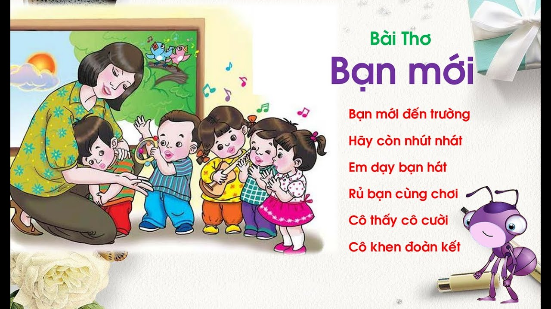
CÁCH TIẾN HÀNH:
1. Ổn định tổ chức:
- Cô và trẻ cùng đọc bài thơ “Bạn mới”

Slide 4
Giáo dục:
Các con là những em bé ngoan ngoãn, chúng mình đi học nhớ nghe lời cô giáo, đi học không được khóc nhè, đi học đều để bố mẹ còn đi làm.

Slide 5
* Trò chơi: Chiếc hộp kỳ diệu
+ Cách chơi: Cô để các dụng cụ âm nhạc trong hộp, nhiệm vụ của mỗi bạn là chọn và đoán đúng tên nhạc cụ vừa chọn.
+ Luật chơi: Bạn nào đoán đúng tên nhạc cụ thì bạn đó chiến thắng.

